Slide 1

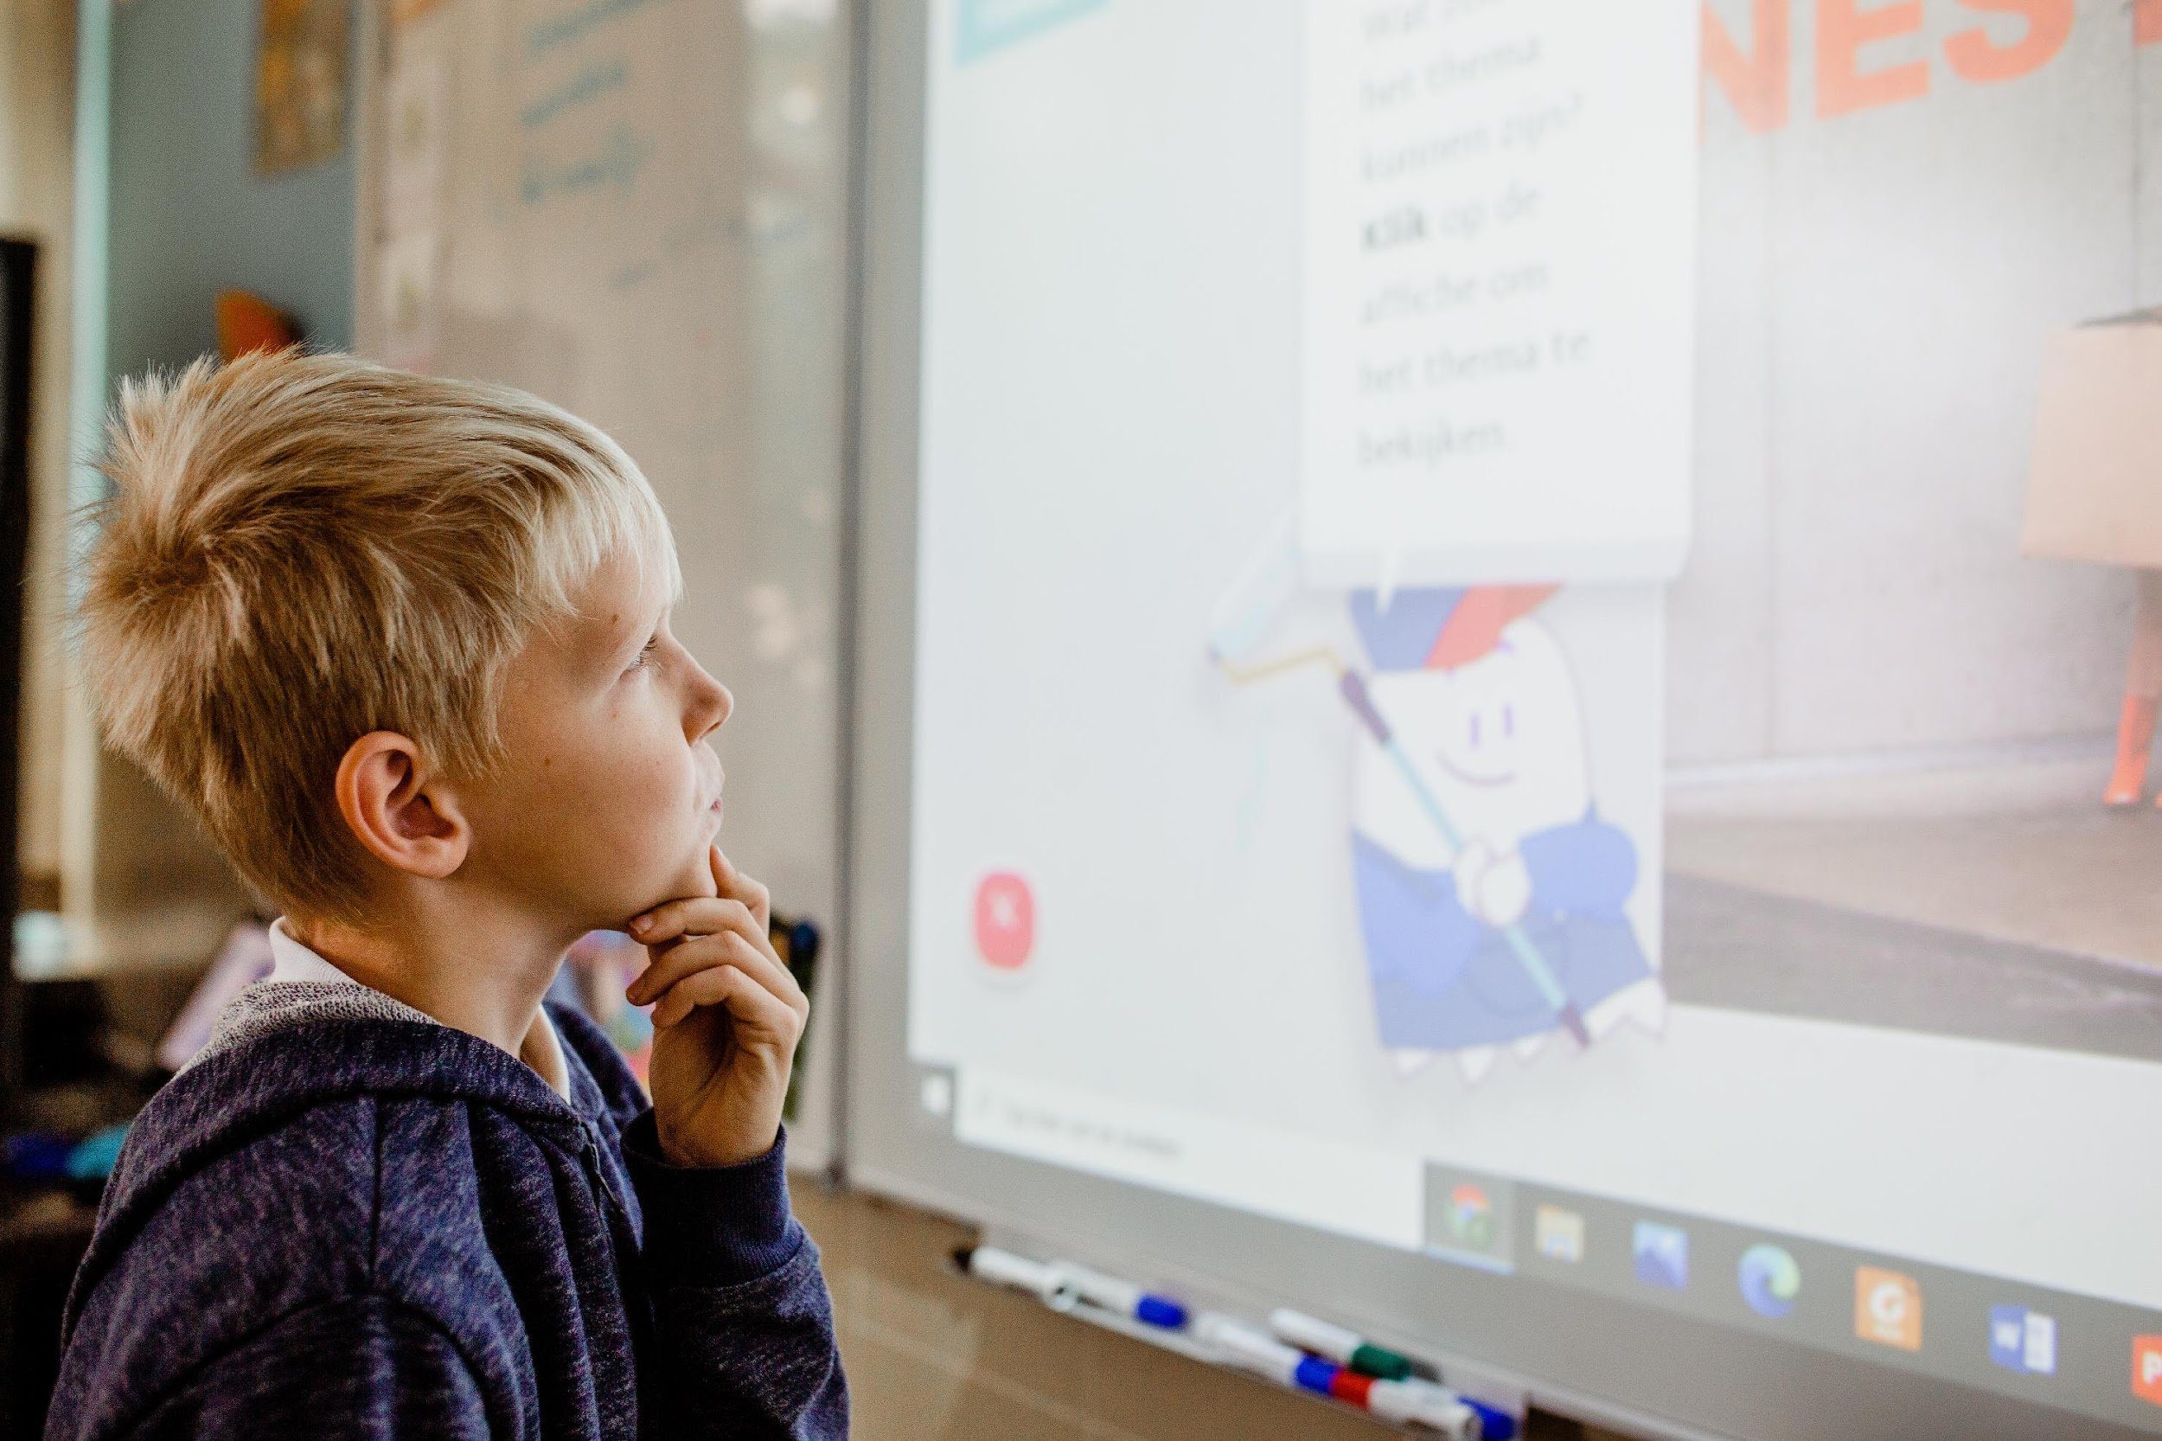
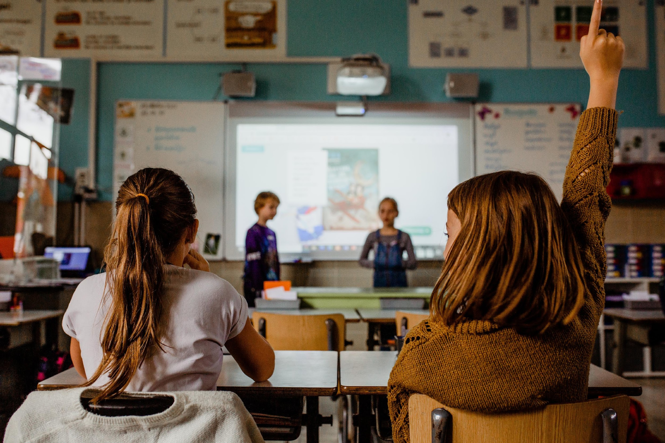
Voor De Show een theaterspel voor kleuter, lager & bijzonder onderwijs als educatieve omkadering bij schoolvoorstellingen
Voeg het logo van jouw cultuurcentrum of gemeenschapscentrum toe

Slide 2
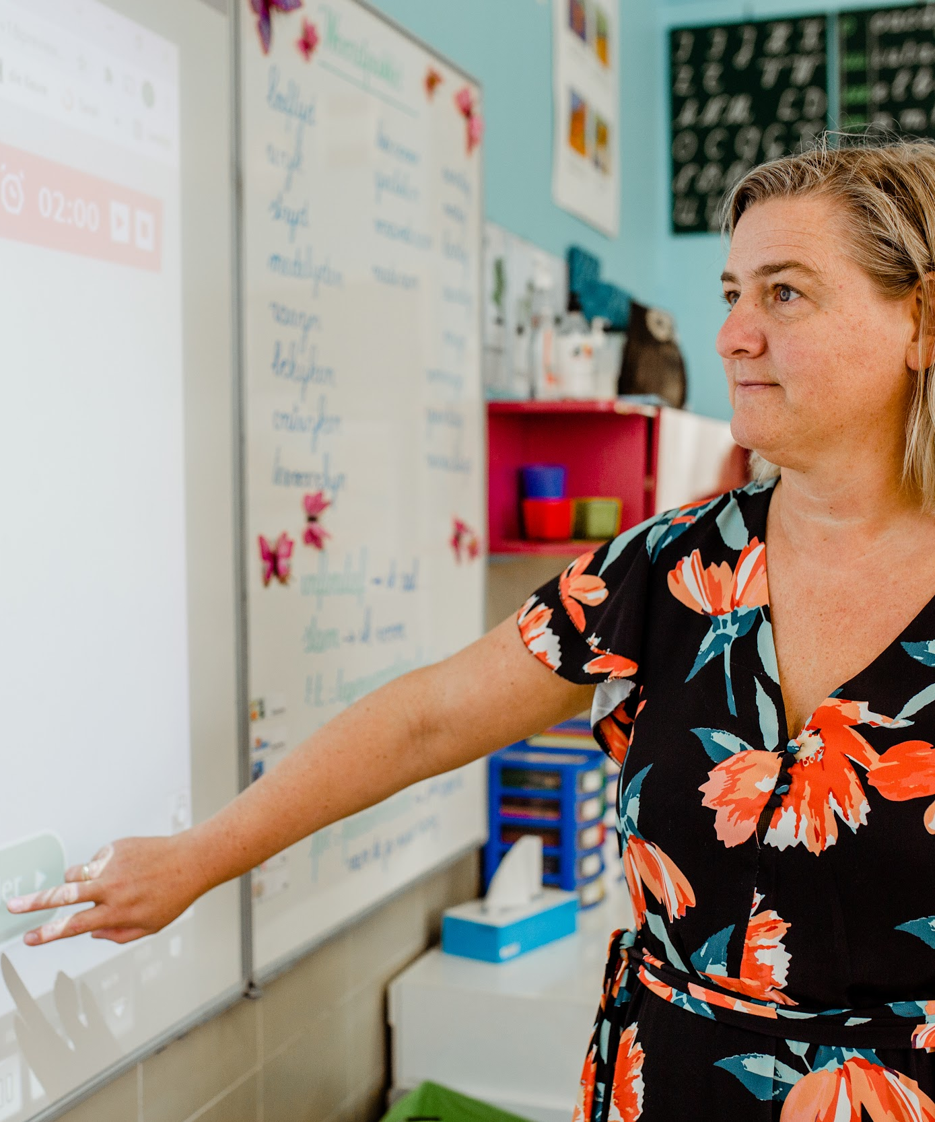
“Leerlingen kijken enthousiast uit naar de voorstelling, hun blik is open.
Bij het kijken naar theater of dans mag iedereen zijn eigen mening of gevoel hebben. Er is geen juist of fout. Het is een kans om de kinderen op een ander manier met elkaar te laten kennismaken en samen te groeien.
Daarom vind ik het fijn om ook vooraf aan de voorstelling met de leerlingen aan de slag te gaan. ”

Slide 3
“Hierbij kort onze feedback over Voor De Show in onze klas 😊:
Zeer positief, het spookje maakt het echt leuk voor de kinderen
Je kan dit in je klas geven wanneer het past
Kinderen zoeken echt mee: daarheen moet je gaan, dat hebben we nog niet beluisterd….
Eigenlijk wordt zo alles duidelijk uitgelegd, de leerkracht moet maar kort aanvullen
Het muzo moment (tableau vivant - opdracht Verbeelding) was echt tof opgebouwd, dit werkte echt motiverend
Het bekijken van de trailer was ook leuk, omdat dit toch wel wat anders was dan ze gewoon waren”
Tamara De Caluwe (leerkracht vierde leerjaar basisschool Heilige Familie)

Slide 4
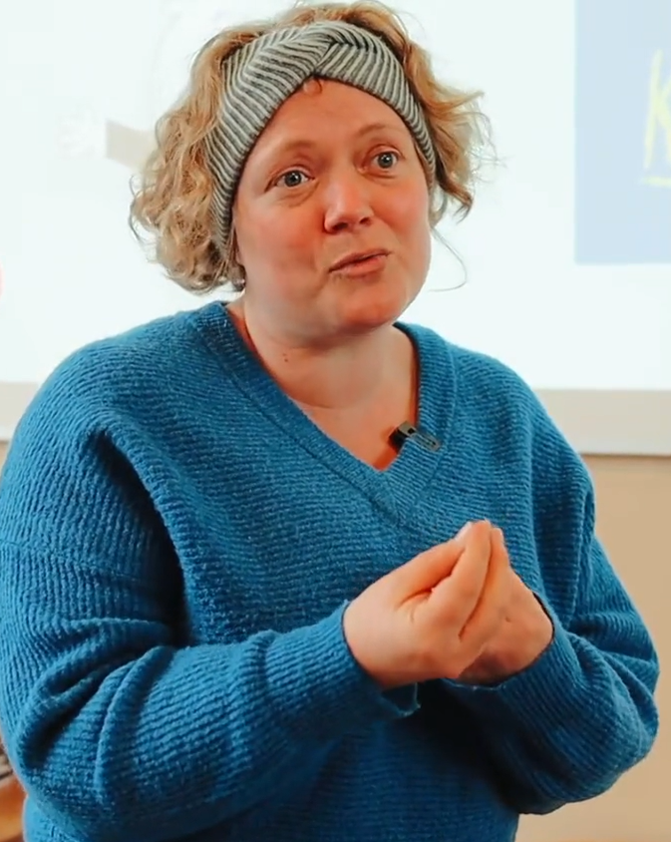
“Deze tool is zò handig omdat het gewoon kant-en-klaar is. De leerlingen doorlopen dit eenvoudig, het is makkelijk verteerbaar en je kiest zelf hoeveel tijd je eraan besteed in de klas.”
Wat voor mij ook heel handig is, is dat ik de leerlingen hiermee ook zelfstandig aan de slag kan laten gaan. Ik kopieer de link en zet dat op onze classroom en zo kunnen de leerlingen individueel of in kleine groepjes op ontdekking gaan. Als ik weinig tijd heb, steek ik dit bv. in contractwerk en dan kunnen ze op eigen ritme met de tool aan de slag.”
Nele Van Bouwel (leerkracht zesde leerjaar Sint-Jansschool)

Slide 5
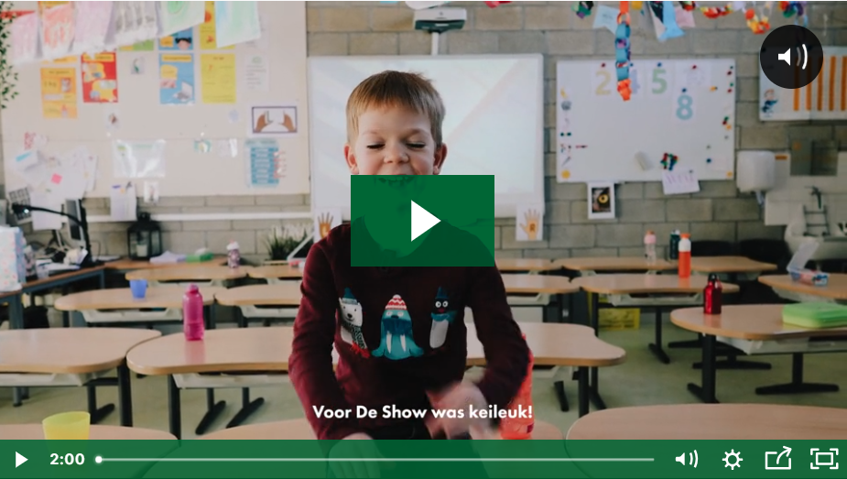
Sfeerfilmpje uit het eerste leerjaar (2 min)
We gaan op bezoek bij Juf Kim in de 1ste en 2de klas van de Sint-Carolusschool (Puurs-Sint-Amands). Met véél enthousiasme en show smijten de leerlingen zich in het theaterspel en in de voorstelling “De Wachters”. Samen namen ze via het digibord een kijkje in het theatergebouw van CC Ter Dilft (Bornem). Ook programmator Bart Wauters werpt een persoonlijke blik op Voor De Show.
Notes:
Link: https://cultuurconnect.wistia.com/medias/vg313ncgdy. Via de deelknop kan je het filmpje downloaden en rechtstreeks in je powerpoint invoegen.

Slide 6
1. | Wat is Voor De Show (demo)
2. | Wat is jouw rol als leerkracht?
3. | Voor welke voorstellingen bieden we dit spel aan?
4. | Vragen en feedback
INHOUD

Slide 7
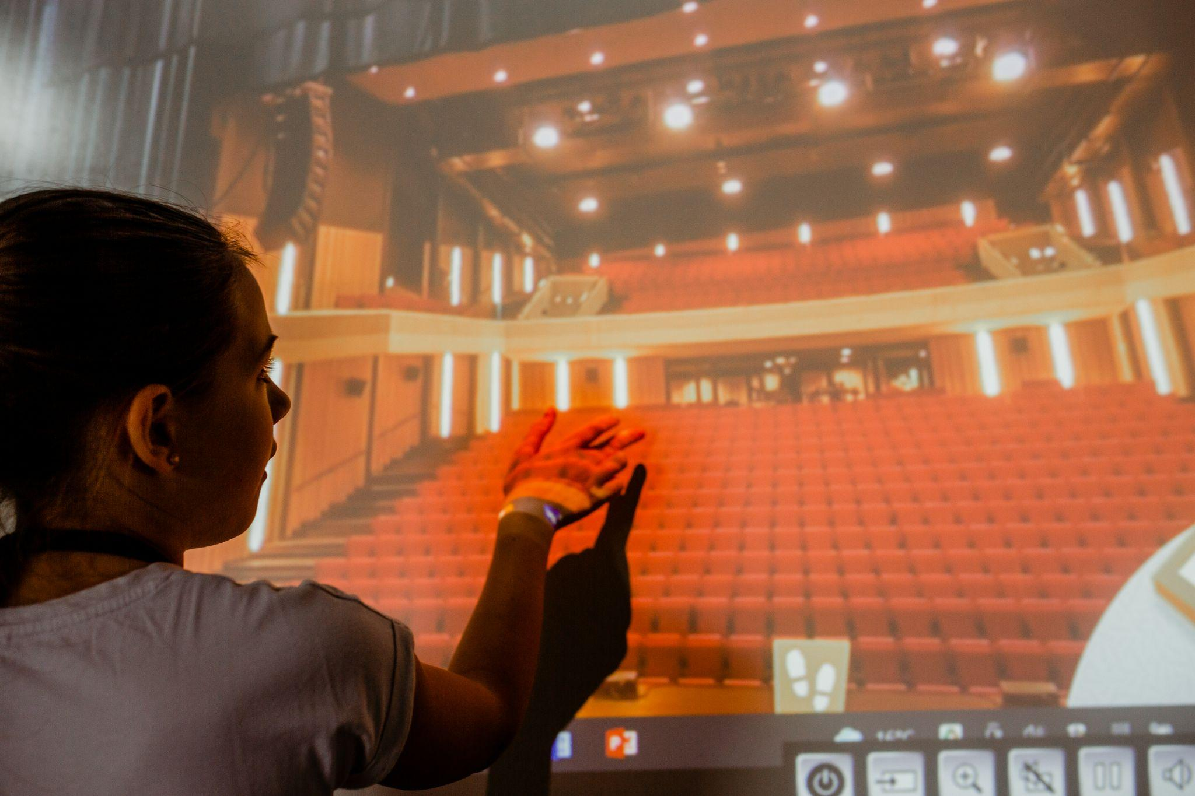
Wat is Voor De Show (demo)
1

Slide 8
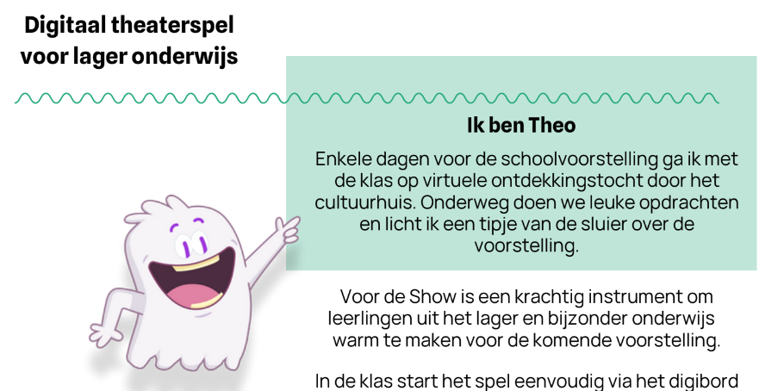

Slide 9
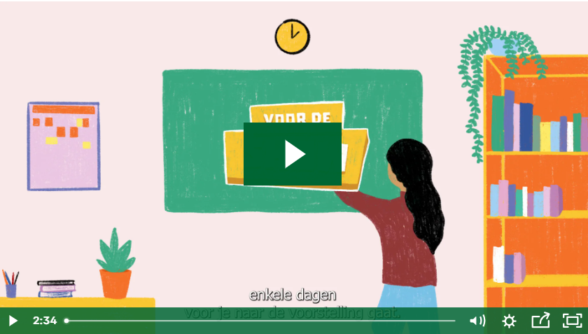
Demo-video lager onderwijs (2,30 min)
Notes:
Link:https://cultuurconnect.wistia.com/medias/uurp21euzx. Via de deelknop kan je het filmpje downloaden en rechtstreeks in je powerpoint invoegen.
Lange versie (4,30 min): https://cultuurconnect.wistia.com/medias/78njwd9pr2

Slide 10

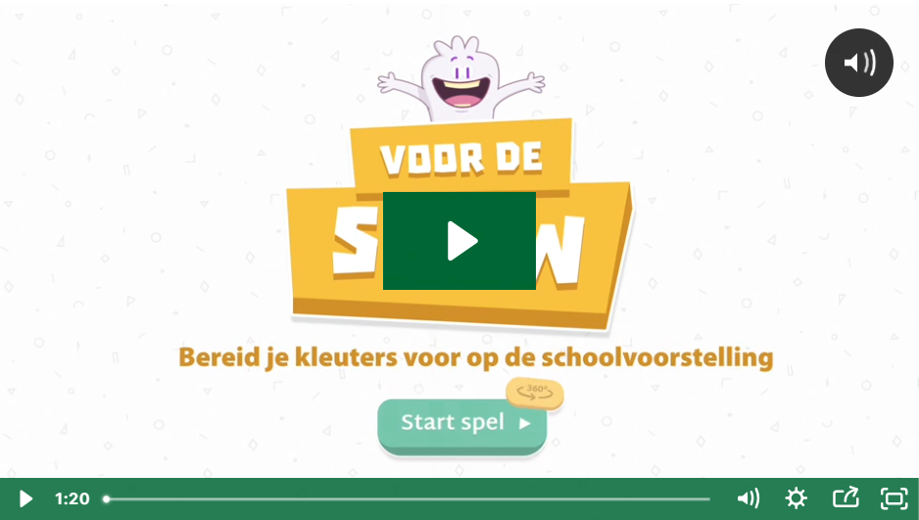
Demo-video kleuteronderwijs (1,20 min)
Notes:
Link: https://cultuurconnect.wistia.com/medias/lj06y6ddjt. Via de deelknop kan je het filmpje downloaden en rechtstreeks in je powerpoint invoegen.
Lange versie (4,30 min): https://cultuurconnect.wistia.com/medias/78njwd9pr2

Slide 11


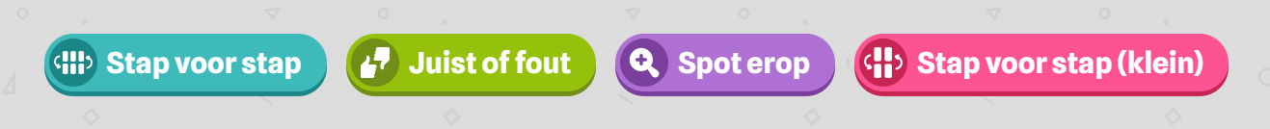
Basiskenmerken
Prikkelmoment vóór je naar de voorstelling komt kijken met je klas
In de klas start je het spel eenvoudig via het digibord of via de laptop en de projector. Vanaf dan wijst Theo de weg.
Leerlingen leren over theatercodes (etiquette) en doen creatieve spelopdrachten (thema, verbeelding & inspiratie) waarbij ze tekenen, vertellen, schrijven, uitbeelden en knutselen. Aparte kleuterversie met eenvoudige digitale swipe-spelletjes (stap voor stap, spot erop,…).
Spelopdrachten klassikaal en/of in groepjes of hoeken (via laptop of tablet).

Slide 12
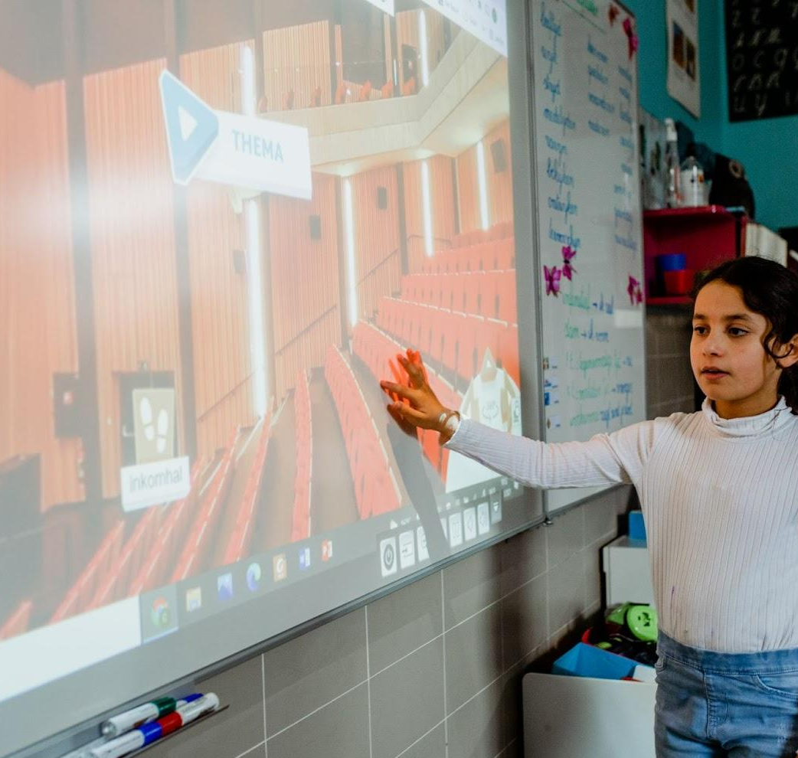
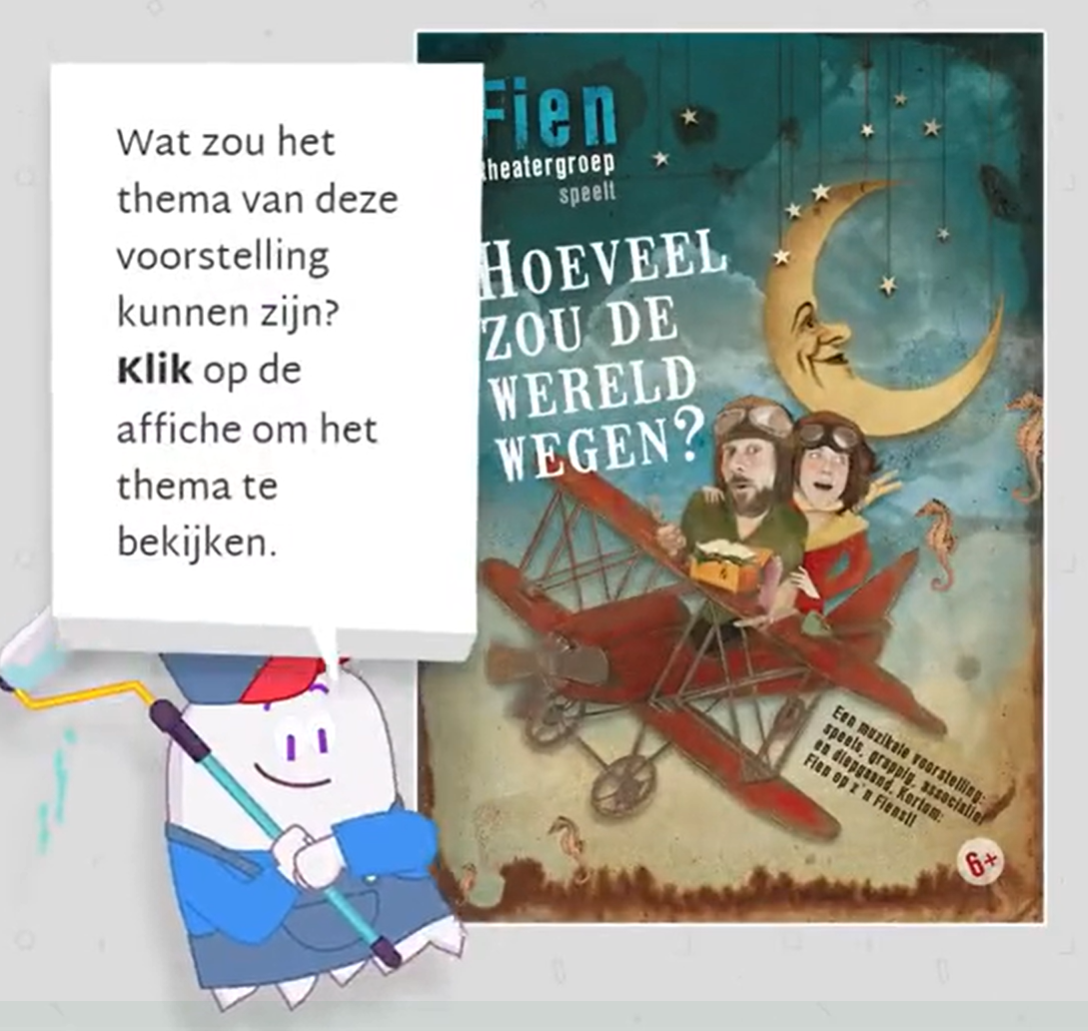
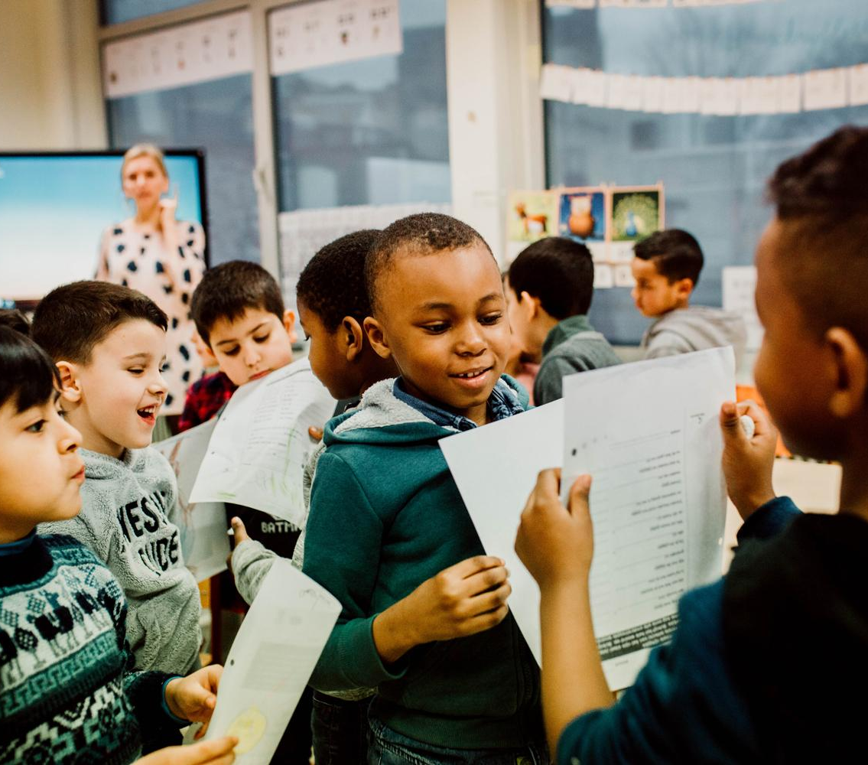
virtueel cultuurhuis
voorstelling
digitaal & fysiek
Notes:
vertellen:
je wandelt door het virtuele cultuurhuis (360° omgeving), zo maken leerlingen kennis met de verschillende ruimten : de voorgevel, de inkomhal, de zaal,... In de ruimtes ontdekken de leerlingen een aantal ‘weetjes’ bvb wat is een vestiaire
in de virtuele omgeving kan je spelopdrachten opstarten, die een verband houden met de voorstelling (het thema, over de inspiratie en verbeelding van de maker, …) en over de theatercodes (hoe gedraag je je als publiek: etiquette-spel).
de spelopdrachten spelen zich niet allemaal af aan het digibord. Er zijn diverse werkvormen en creatieve opdrachten: klassikaal, groepswerk, tekenen, uitbeelden, enz...
Je kan klassikaal spelen (digibord of projectie) en/of in groepjes via laptop/tablet

Slide 13
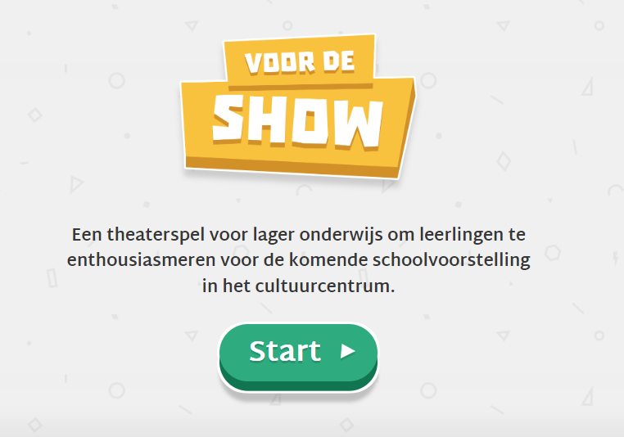
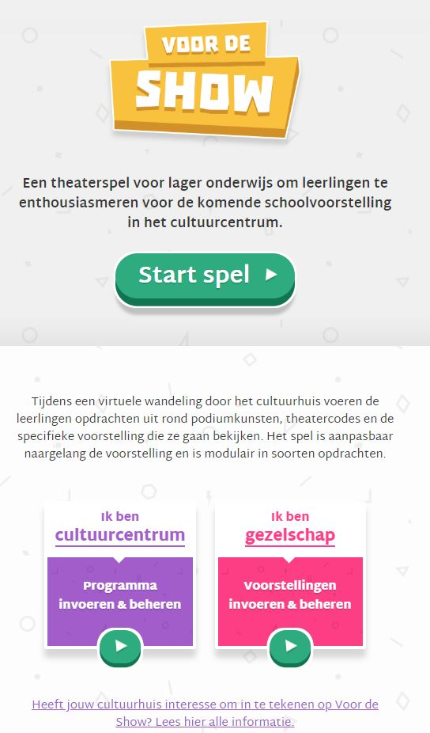
www.voordeshow.be
3
leerkracht start het spel
2
1
cultuurhuis voert schoolprogrammatie in: podiumvoorstellingen (lager en kleuter)
gezelschap voert 1x per voorstelling media (foto, video, tekst) in
Notes:
1 spelplatform

Slide 14

Demo
www.voordeshow.be
Notes:
Geef een demonstratie van het spel via de website. Kies jouw cultuurhuis of een ander willekeurig huis en kies een willekeurige voorstelling en school.
Of toon de demo-video: https://cultuurconnect.wistia.com/medias/uurp21euzx (lager) en https://cultuurconnect.wistia.com/medias/lj06y6ddjt (kleuterversie)
kies een voorstelling die in jouw cultuurhuis progrogrammeerd staat (indien al ingevoerd)
kies jouw eigen CC
Kies een voorstelling of ‘Test spel’
Kies een school of ‘Test school’
Kies een leerjaar
Klik alle spelopdrachten aan
Start spel

Slide 15
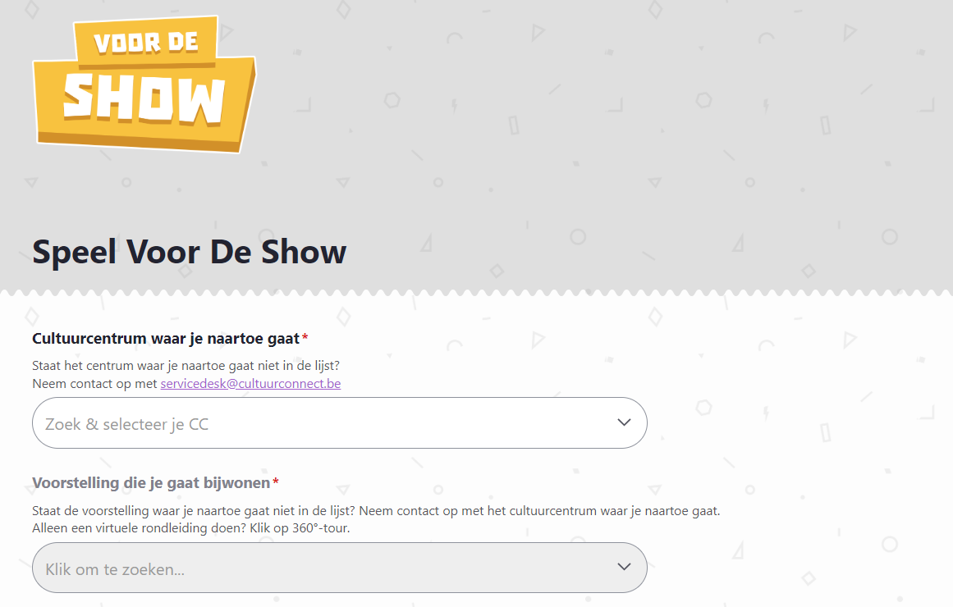

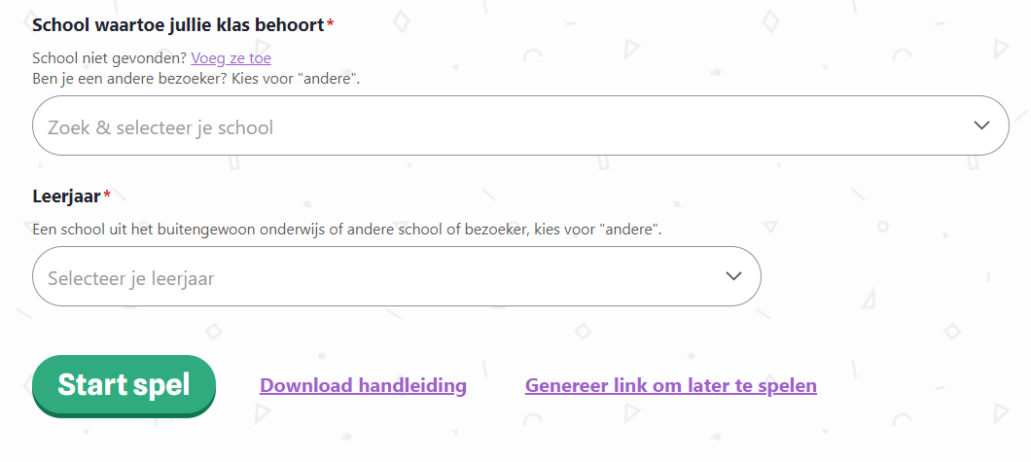
Demo: zo ziet het eruit voor de klas
Geef jezelf een demo: ga naar www.voordeshow.be en kijk door de ogen van de klas
of selecteer een willekeurig CC, voorstelling & school
www.voordeshow.be
“start spel”
selecteer “Test CC”
selecteer “Test voorstelling”
selecteer “Test school”
selecteer je leerjaar
kies spelopdrachten
ga “verder”
veel kijkplezier!

Slide 16
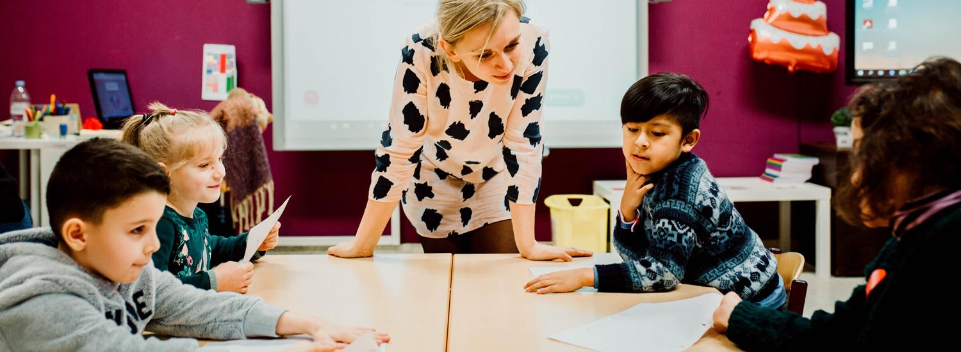
Wat is jouw rol als leerkracht?
2

Slide 17
Jouw rol
Theaterspookje Theo wijst de weg en geeft alle instructies. Als je wil, kan je je wel voorbereiden (kies vb. vooraf de spelopdrachten die je zal spelen)
Je bent de coach en zorgt dat alles in goede banen loopt in je klas.
Laat de leerlingen zelf aan de slag gaan en aan het digibord komen. Of je kan ze zelfstandig in groepjes laten werken via laptop of tablet.
Je geniet samen met je leerlingen van de ontdekkingstocht!
Speel 2 of 3 spelopdrachten: je bent zeker één lesuur aan de slag.
Je kijkt samen met je leerlingen uit naar de komende voorstelling.

Slide 18
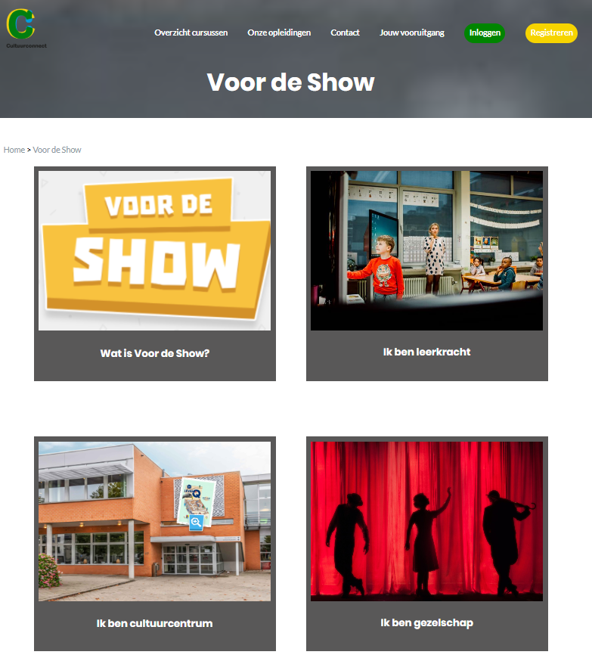
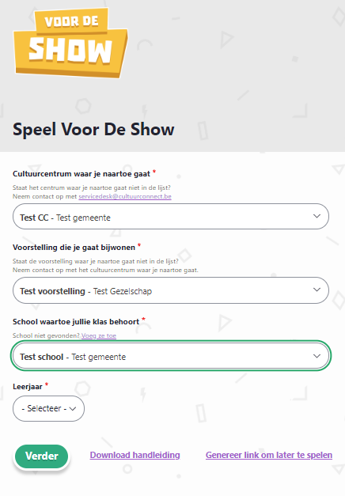
Tips bij je voorbereiding
Ga naar het leerplatform als je graag uitgebreide toelichting en tips wil: https://leerplatform.cultuurconnect.be/voor-de-show/
2. Ben je van het snelle type? Ga meteen naar het spelplatform www.voordeshow.be en loop er al eens door!
www.voordeshow.be
“start spel”
selecteer ons cultuurhuis
selecteer de voorstelling of “Test spel”
selecteer jouw school of “Test school”
selecteer je leerjaar
kies spelopdrachten
ga “verder”
veel kijkplezier!

Slide 19
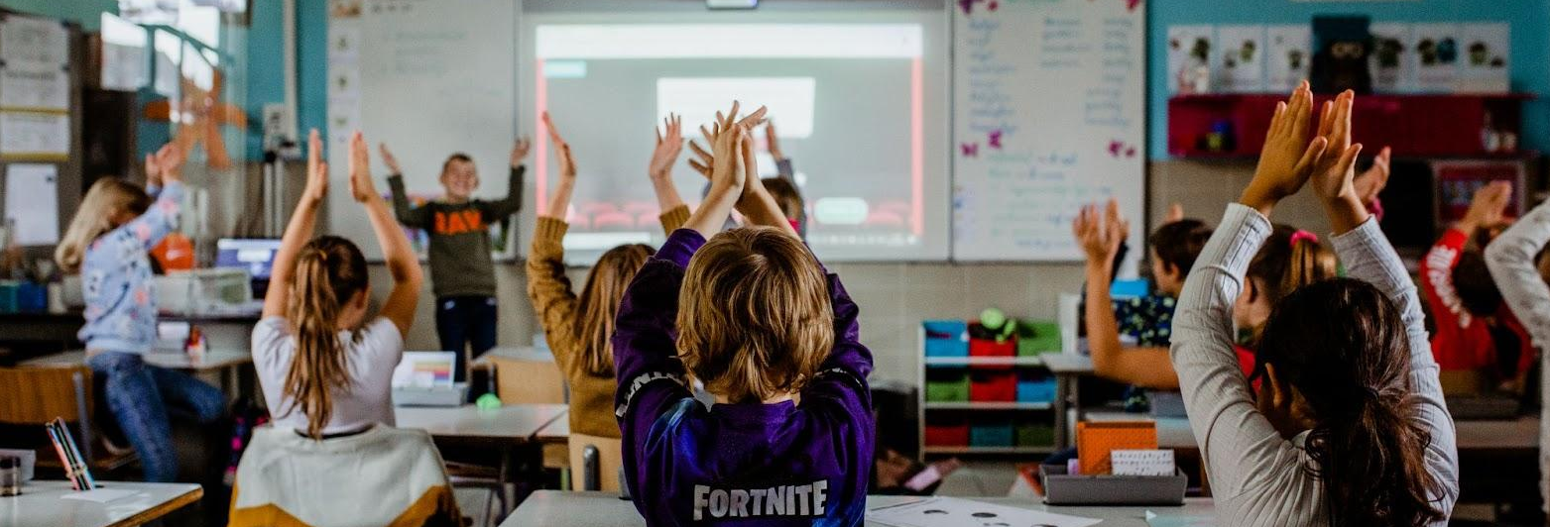
Voor welke voorstellingen kan jouw klas Voor De Show spelen?
3

Slide 20
Voorstellingen
geef hier eventueel een lijstje van de voorstellingen die jouw CC zal ontsluiten via VDS
voeg een foto toe
voeg een link naar de website voor meer info over de voorstellingen
Notes:
Zowel in het lager onderwijs als in het bijzonder onderwijs kan er gespeeld worden

Slide 21
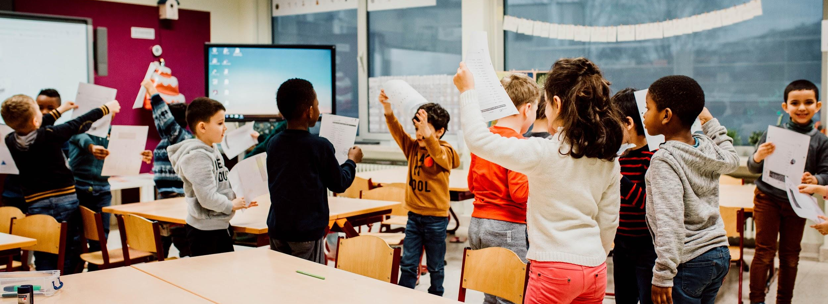
Vragen & feedback
4

Slide 22
Jouw feedback en suggesties
spreek me persoonlijk aan, voor of na een voorstelling
stuur me een e-mail : vul jouw e-mailadres in
vul het feedbackformulier in:
naar het feedbackformulier
Notes:
Jouw feedback is belangrijk voor ons!
https://docs.google.com/forms/d/e/1FAIpQLSe7R5m0Q-Ic0tSevPFicyS_JVcbAEPQwxI0r8jtwyusgLniaA/viewform

Slide 23
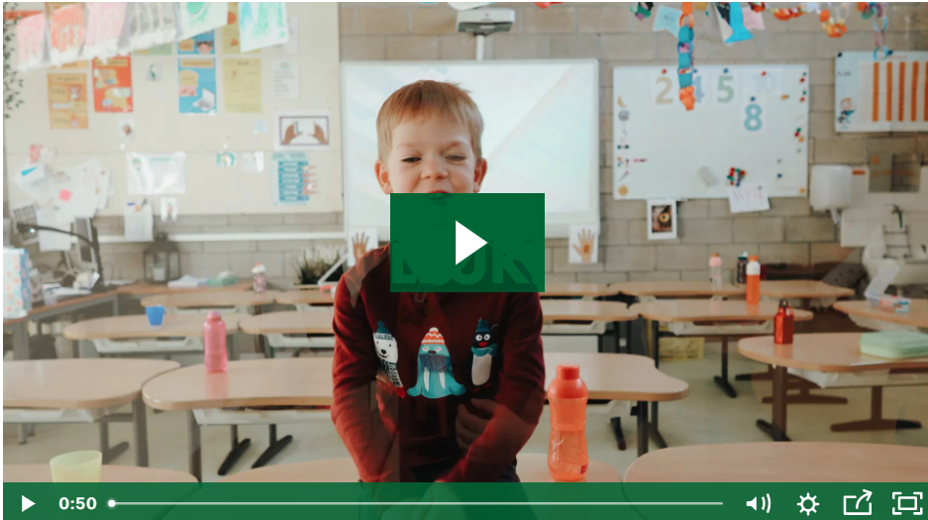
Teaser uit het eerste en tweede leerjaar (49 sec)
Notes:
Link: https://cultuurconnect.wistia.com/medias/33sctj9e3z. Via de deelknop kan je het filmpje downloaden en rechtstreeks in je powerpoint invoegen.

Slide 24
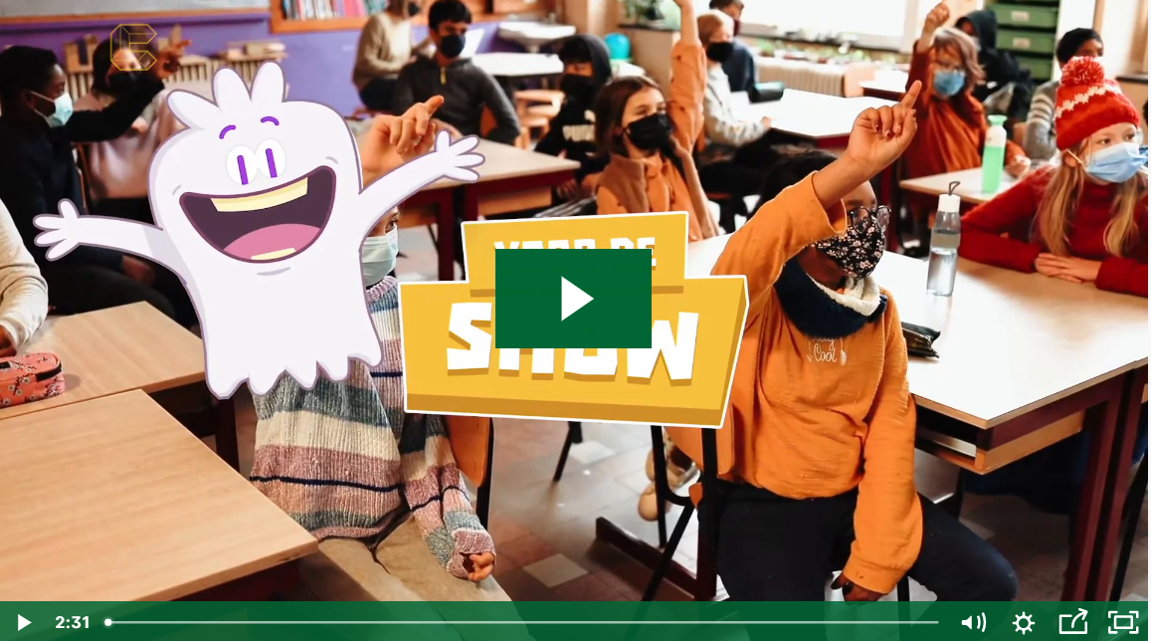
Sfeerfilmpje uit het zesde leerjaar (2,30 min)
Notes:
Link: https://cultuurconnect.wistia.com/medias/ozapayg2ia. Via de deelknop kan je het filmpje downloaden en rechtstreeks in je powerpoint invoegen.
Lange versie (4,30 min): https://cultuurconnect.wistia.com/medias/78njwd9pr2

Slide 25
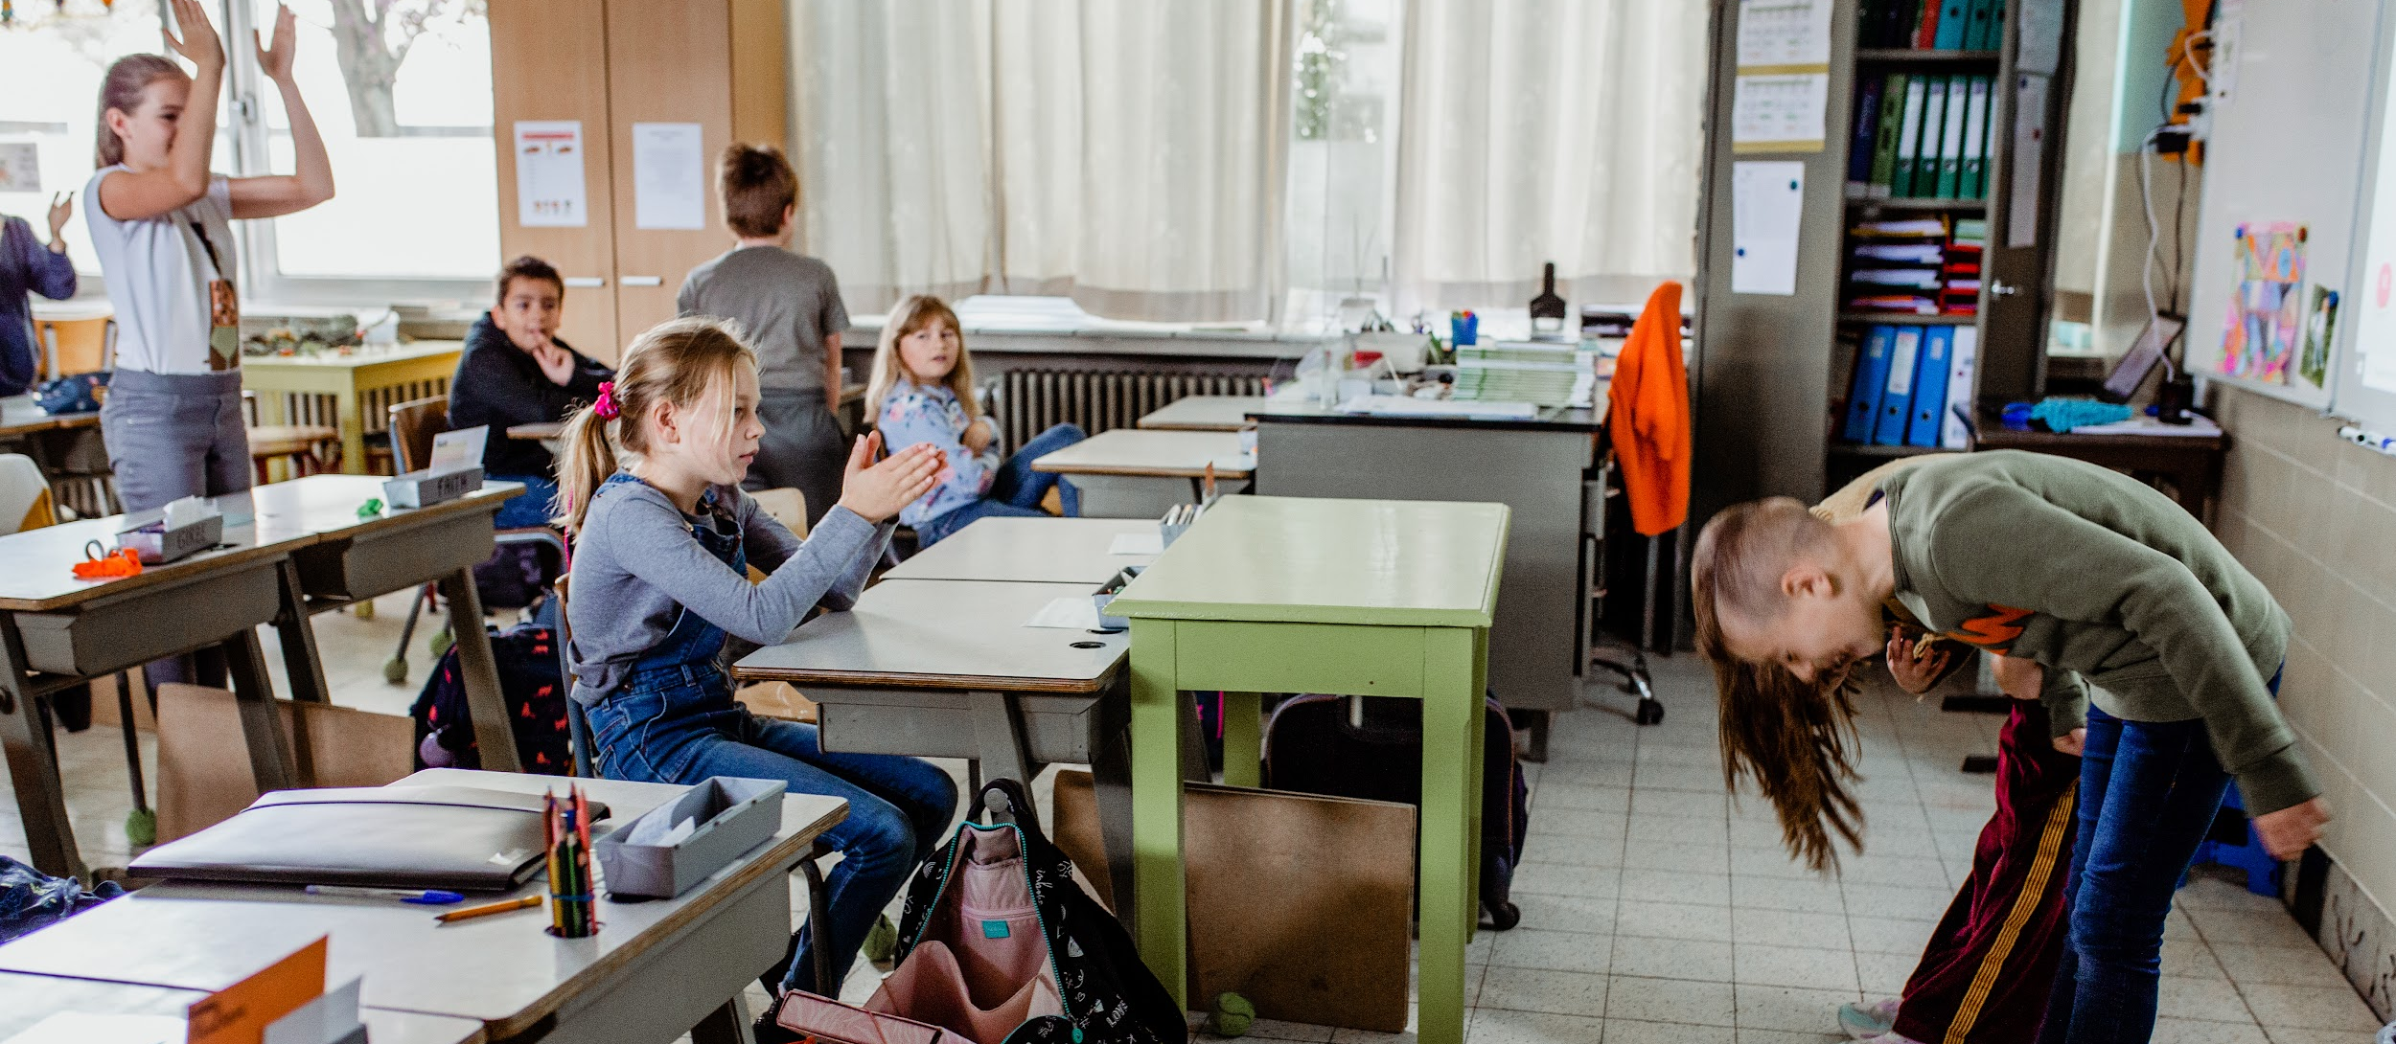
Veel spelplezier en geniet van de voorstelling ! www.voordeshow.be // jouw mailadres of website van jouw cultuurhuis

